Slide 1
饮食 与 健康 余 丹

Slide 2
主要内容
高中生健康状况
高中生饮食状况
合理饮食、促进健康

Slide 3
一、什么是健康?
说一说
没有病就是健康??？

Slide 4
健康的定义
世界卫生组织关于健康的定义："健康乃是一种在身体上精神上的完满状态，以及良好的适应力，而不仅仅是没有疾病和衰弱的状态。"这就是人们所指的身心健康，也就是说，一个人在躯体健康、心理健康、社会适应良好和道德健康四方面都健全，才是完全健康的人。

Slide 5
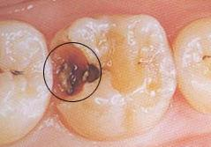
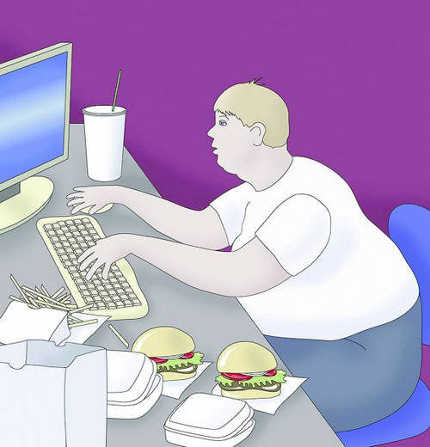
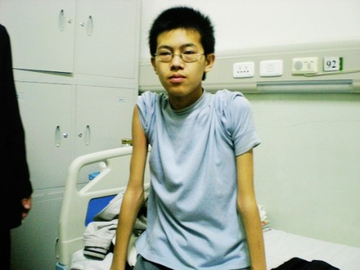
问一问
你健康吗？

Slide 6
2011-2012学年度罗外体检四大常见病比例 (高一)
项目 | 视力不良 | 蛀牙 | 肥胖 | 营养不良
男 | 83.88% | 15.87% | 20.40% | 5.29%
女 | 87.20% | 30.49% | 9.35% | 2.24%
合计 | 85.71% | 23.96% | 14.29% | 3.60%

Slide 7
2011-2012学年度罗外体检四大常见病比例 （高一）

Slide 8
2011-2012学年度罗外体检四大常见病性别比例 （高一）

Slide 9
龋齿进展情况
2011-2012年龋齿患病发展情况比较
年份 | 年级 | 受检人数 | 恒 牙 龋 患
 |  |  | 人数 | %
2011 | 高一 | 862 | 210 | 24.36%
2012 | 高二 | 843 | 229 | 27.16%

Slide 10
二、高中生饮食状况
说一说
你的日常饮食如何？
好，？
不好，？

Slide 11
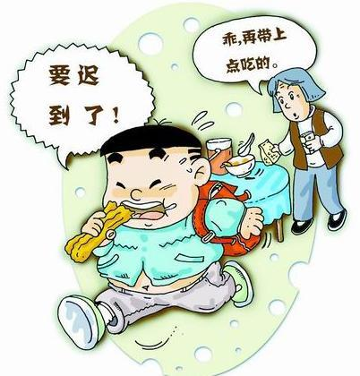
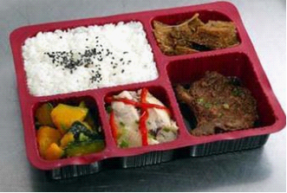
高中生饮食常见问题
早餐
外卖
零食

Slide 12
早餐
早餐是金
午餐是银
晚餐是铜
早餐是一日中最重要的一餐。身体在经过睡眠的休息后已作好充分准备迎接一天的工作、学习，这时实在需要摄取丰富的营养，来应付整日的消耗。

Slide 13
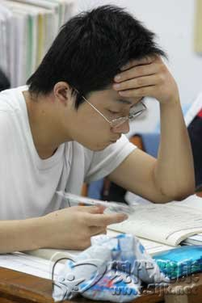
忽略早餐
对生长发育不利
易引起脑疲劳
学习效率降低

Slide 14
零 食
好朋友？
坏朋友？

Slide 15
中国人常说“民以食为天”，在现代人的饮食中，除了一日三餐，零食也是休闲时必不可少的美味。中国疾病预防控制中心营养食品所的一项调查显示，我国 60%以上3—17岁的儿童和青少年每天都吃零食；多数成年人聊天、看电视、休闲时也离不开零食。

Slide 16
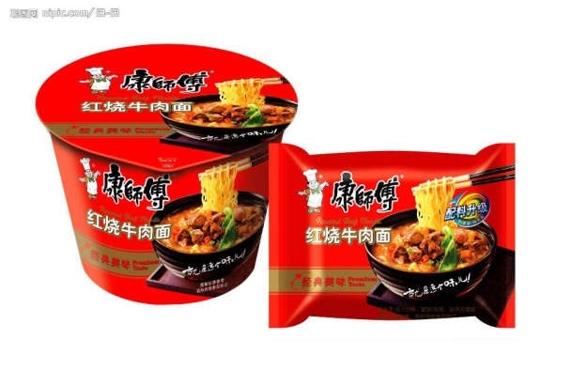
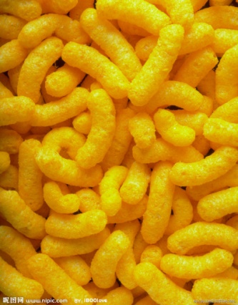
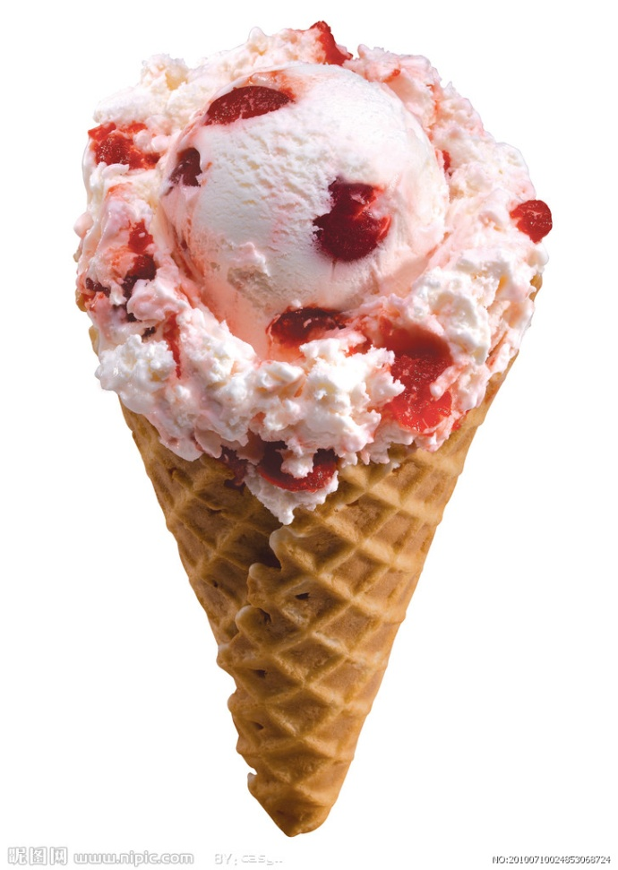
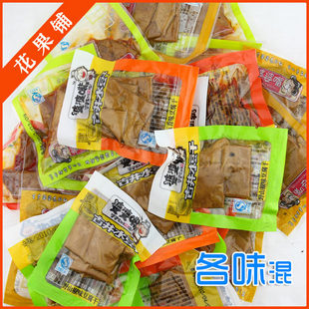
零食五大隐患
色素过量（人工合成）。
防腐剂超标。
糖精过量。
高盐、高糖。
大量反式脂肪酸。

Slide 17
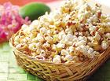
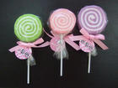
常吃零食的害处
一、薯片：营养价值很低，还含有大量脂肪和能量，多吃容易导致肥胖，还是皮肤的大敌。 二、爆米花：营养价值尚可，但是其中含有比较多的铅，会影响儿童的智力和体格发育，损害成年人的神经功能。 三、水果糖、棒棒糖：只含有糖分，其水果味来自香精、色素等添加剂，多吃容易导致龋齿和肥胖。

Slide 18
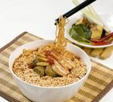
常吃零食的害处
四、果冻：果冻中没有脂肪，少量吃些不会让人发胖，但可也别指望它能增加营养。 五、话梅、话李：含盐量过高，如果长期摄入大量的盐分会诱发高血压。 六、快餐面：脂肪含量很高，而营养价值比较低，多吃不利于饮食的平衡。

Slide 19
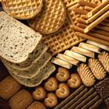
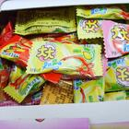
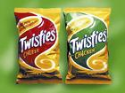
常吃零食的害处
七、饼干：属于高脂肪、高能量食品，维生素和矿物质含量比较少，多吃不利于饮食平衡，也容易导致肥胖。 八、泡泡糖、口香糖：营养价值几乎为零，某些产品还含有大量防腐剂、人工甜味剂等。 九、膨化小食品：营养尚可，但一些产品含大量色素、香精、防腐剂、人工甜味剂、塑型剂等食品添加剂.

Slide 20
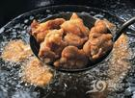
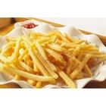
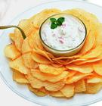
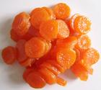
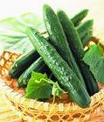
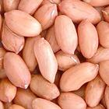
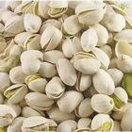
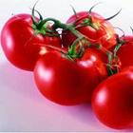
聪明吃零食
×
×
×
×

Slide 21
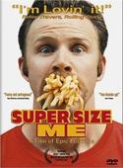
洋快餐
一部名为《super size me》的纪录片在美国开始上映，叫板麦当劳。在这部纪录片中，年轻的美国导演摩根·斯普尔洛克以自己的身体当成小白鼠做了一个实验：连续30天，他三餐只吃麦当劳的食物，只喝麦当劳的饮料，而之后他以纪录片的形式，让大家亲眼见证了吃麦当劳对自己的身体带来的有害无益的变化。

Slide 22
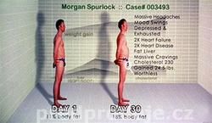
在拍摄纪录片之前，身高1米9的斯普尔洛克身体健康，体重不到84公斤。在试验了两个星期之后，医生说他的肝受到严重损伤，应当停止试验。但他没有听从医生的劝告。三周左右，他的心脏开始异常，医生命令他每天吃两片阿斯匹林，他拒绝了，由于麦当劳不提供阿斯匹林。一个月后他的血压大大提升，体重也增加了12公斤。

Slide 23
中式快餐

Slide 24
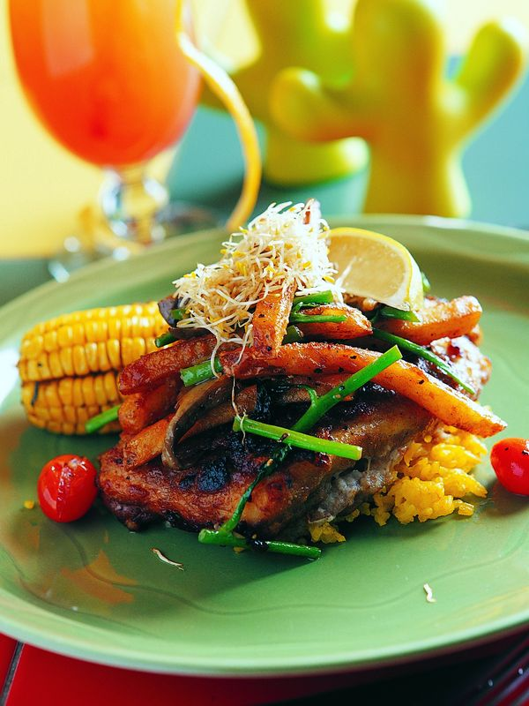
“美味的食物”
地沟油+各种添加剂=?

Slide 25
饮料！糖精、香精和色素

Slide 26
三、合理饮食
促进健康

Slide 27
人的健康与寿命决定因素
遗传因素15%
个人生活方式
60%
社会环境25%
世界卫生组织资料

Slide 28
健康四大基石
适当运动
心理健康
合理膳食
戒烟限酒

Slide 29
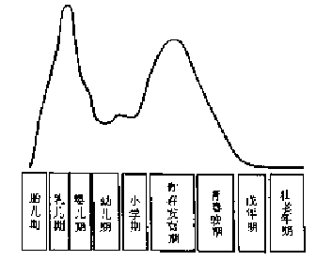
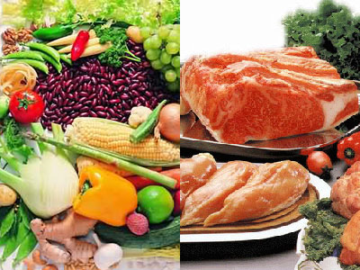
合理膳食就是要坚持平衡膳食
1、需要和供给要平衡
2、各类食物搭配要平衡

Slide 30
1.需要和供给要平衡
在人体的生理需要和膳食供应的营养素之间要保持平衡
人体所需的40多种营养素缺了哪一种都不行，可导致营养缺乏病甚至死亡
任何一种营养素过多了也不行。营养素过量会影响另一种营养素的利用，甚至引起中毒。

Slide 33
2、各类食物搭配要平衡

Slide 34
膳 食 指 南
食物多样、谷类为主，粗细搭配
多吃蔬菜、水果和薯类
每天吃奶类、豆类或其制品
常吃适量鱼、禽、蛋和瘦肉
减少烹调油，吃清淡少盐膳食
食不过量，天天运动，保持健康体重
三餐分配要合理，零食要适当
每天足量饮水，合理选择饮料
如饮酒应限量
吃新鲜卫生的食物

Slide 35
合理膳食
“一” 是每天喝一袋奶（250ml）
“二”是二百五十克碳水化合物
“三”份高蛋白食物（1份高蛋白相当于50克瘦肉，或1个大鸡蛋，或100克豆腐，或100克鱼、虾，或100克鸡鸭鹅肉，或25克黄豆。一天3份。比如说早上吃1个荷包蛋，中午吃1份肉片苦瓜，晚上吃1份豆腐或2两鱼）。
“四” 就是4句话，即“有粗有细、不甜不咸、三四五顿、七八分饱”。
“五” 500克新鲜蔬菜和水果

Slide 36
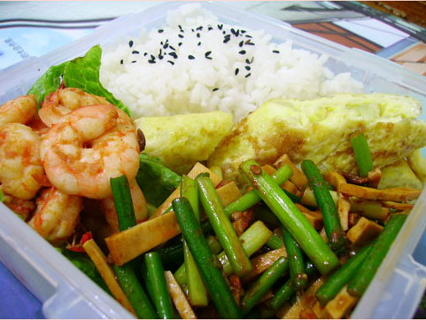
合理膳食
简化为8个字：
“什么都吃，适可而止。”

Slide 37
心理健康
黑色代表什么？死亡？庄重？
世界不是缺少美，
是缺少发现美的眼睛？

Slide 38
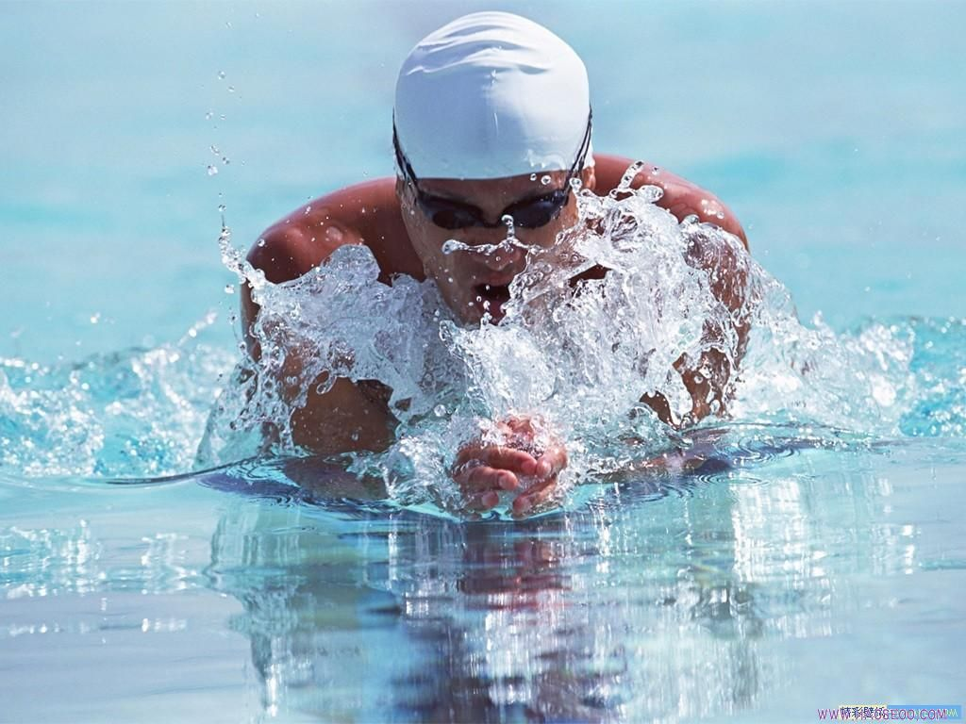
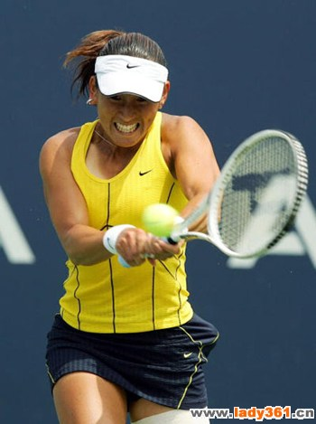
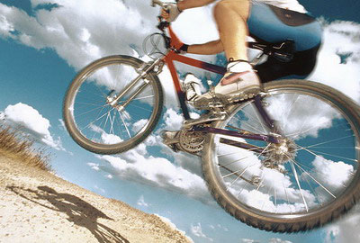
生 命 在 于 运 动

Slide 39
谢谢！

